Slide 1
Fast Service App

Slide 2

Integrantes

Slide 3
Eduardo Santi
20 anos;
Desenvolvedor Web - Agência Conjunto;
Interesses:
Desenvolvimento Web;
Desenvolvimento Mobile (iOS);
Atuação no projeto:
Banco de dados;
Front-end;
Back-end;

Slide 4
Henrique Rieger
22 anos;
Desenvolvedor Web - Agência Conjunto;
Interesses:
Desenvolvimento Web;
Desenvolvimento Mobile;
Atuação no projeto:
Gerente de Projeto;
Front-end;
Back-end;
Banco de Dados;
Documentação;

Slide 5
Henrique Schwab
26 anos;
Disponível para o mercado de trabalho;
Interesses:
Desenvolvimento Web;
Análise de Sistemas;
Atuação no projeto:
Back-end;
Documentação;

Slide 6
Jennifer Benedetti
21 anos;
Disponível para o mercado de trabalho;
Interesses:
Desenvolvimento de Games;
Desenvolvimento Android;
Atuação no projeto:
Análise de Sistemas;
Front-end;

Slide 7

Brainstorm

Slide 8



O Problema

Slide 9
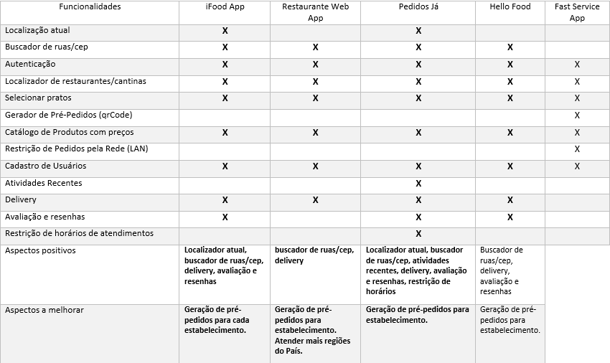
Análise da Concorrência

Slide 10

Objetivos

Slide 11

A Solução

Slide 12






Tecnologias

Slide 13






Ferramentas

Slide 14
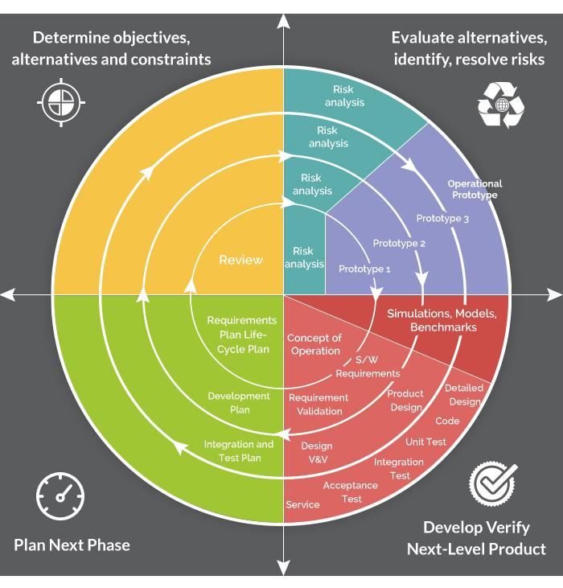
Visão Geral - Metodologia

Slide 15
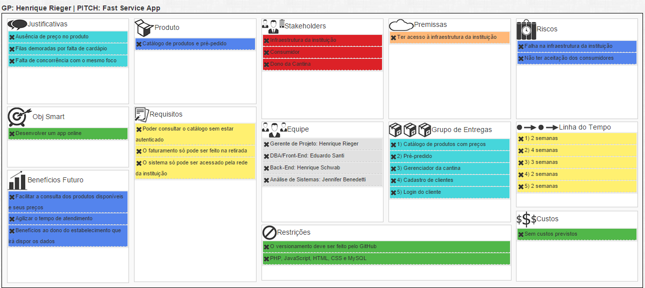
Project Model Canvas

Slide 16
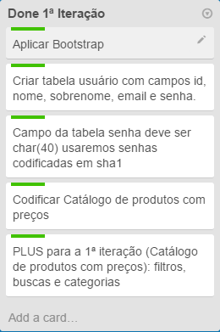
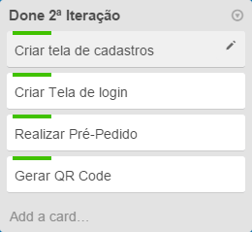
Product Backlog

Slide 17
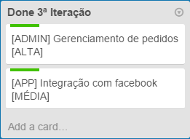
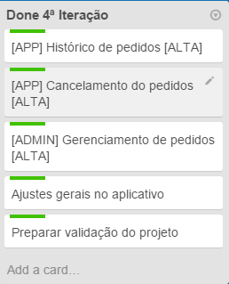
Product Backlog

Slide 18
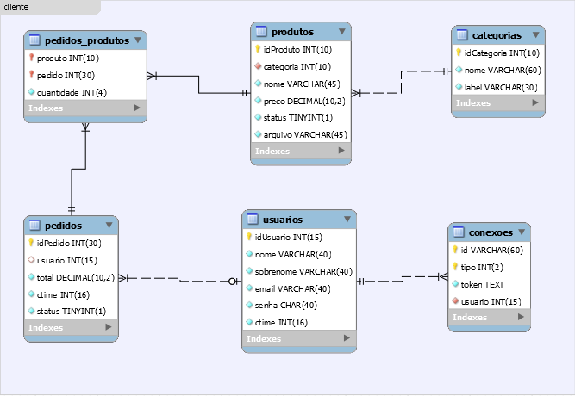
Modelo ER

Slide 19
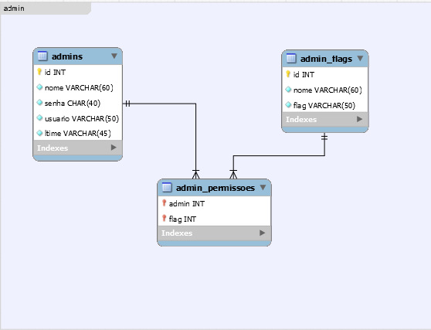
Modelo ER

Slide 20

Experiência em Grupo

Slide 21

Retrospectiva

